Slide 1
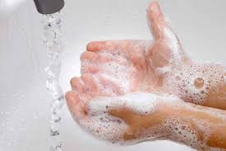
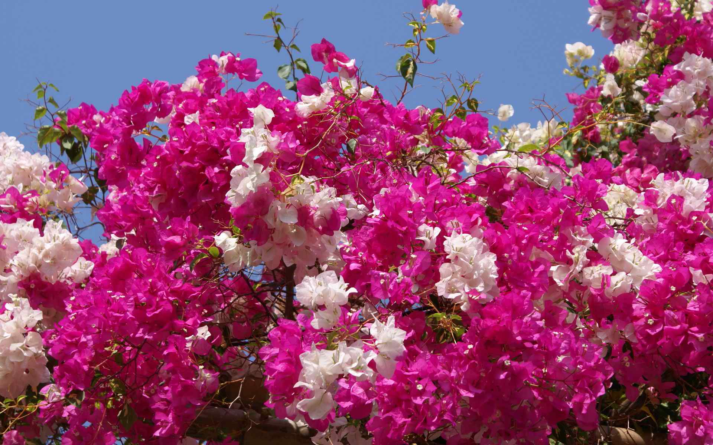
স্বাগতম সবাইকে

Slide 2
বেঞ্জাবিন বাড়ৈ
সহকারী শিক্ষক
নারিকেলবাড়ী উচ্চ বিদ্যালয়
কোটালীপাড়া, গোপালগঞ্জ।
মো: ০১৭২৭২২৩১৫০

Slide 3
৪র্থ অধ্যায় ও ষষ্ঠ অধ্যায়
শিখন ফল :
মুনাফা ও মূলধন জাতীয় আয় ব্যয় সম্পর্কে জানতে পারবে।
জাবেদা করতে পারবে।

Slide 4
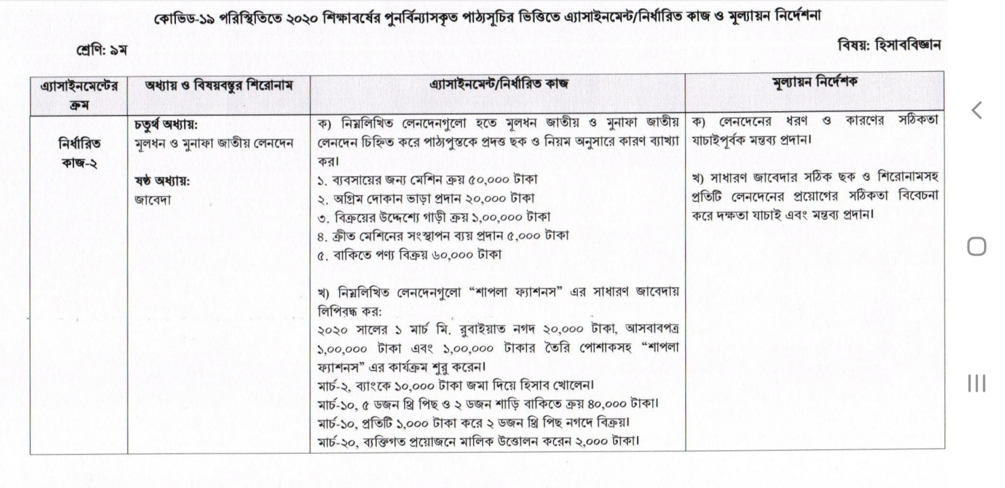

Slide 5
ক নং প্রশ্নের উত্তর
মূলধন ও মুনাফা জাতীয় হিসাবের তালিকা ও কারন ব্যাখ্যা
ক্র নং | মুলধন ও মুনাফা জাতীয় লেনদেন | শ্রেণি এবং প্রভাব | কারণ
০১ | ব্যবসায়ের জন্য মেশিন ক্রয় ৫০,০০০ টাকা | মূলধন জাতীয় ব্যয় | অনিয়মিত ও দীঘমেয়াদী ব্যবহার করা হবে।
০২ | অগ্রিম দোকান ভাড়া প্রদান ২০,০০০ টাকা | মুনাফা জাতীয় ব্যয় | ভাড়া একটি নিয়মিত ব্যয়।
০৩ | বিক্রয়ের উদ্দেশ্যে গাড়ী ক্রয় ১,০০,০০০ টাকা | মুনাফা জাতীয় ব্যয় | গাড়িটি পণ্য হিসাবে ক্রয় করা হয়। মূলধন হিসাবে ব্যয় হয়নি।
০৪ | ক্রীত মেশিনের সংস্থাপন ব্যয় প্রদান ৫,০০০ টাকা | মূলধন জাতীয় ব্যয় | অনিয়মিত ও মেশিন ক্রয়ের সাথে সম্পর্ক যুক্ত।
০৫ | বাকিতে পন্য বিক্রয় ৬০,০০০ টাকা | মুনাফা জাতীয় ব্যয় | নিয়মিত হয়।

Slide 6
শাপলা ফ্যাশনস এর
সাধারণ জাবেদা
তারিখ | হিসাবের নাম ও ব্যাখ্যা | খ:পৃ | ডেবিট টাকা | ক্রেডিট টাকা
২০২০ মার্চ-১ | নগদান হিসাব ডেবিট আসবাবপত্র হিসাব ডেবিট ক্রয় হিসাব ডেবিট মূলধন হিসাব ক্রেডিট (কারন নগদ, আসবাবপত্র ও তৈরি পোশাক নিয়ে ব্যবসা আরম্ভ করল।) |  | ২০,০০০ ১,০০,০০০ ১,০০,০০০ | ২,২০,০০০

Slide 7
মার্চ-২ | ব্যাংক হিসাব ডেবিট নগদান হিসাব ক্রেডিট (নগদ টাকা ব্যাংকে জমা দিয়ে হিসাব খোলা হল) |  | ১০,০০০ ৪০,০০০ | ১০,০০০ ৪০,০০০
মার্চ-১০ | ক্রয় হিসাব ডেবিট পাওনাদার হিসাব ক্রেডিট (কারন বাকিতে পণ্য ক্রয় করা হলো।

Slide 8
তারিখ | হিসাবের নাম ও ব্যাখ্যা | খ:পৃ | ডেবিট টাকা | ক্রেডিট টাকা
২০২০ মার্চ-১০ | নগদান হিসাব ডেবিট বিক্রয় হিসাব ক্রেডিট (কারন নগদে পণ্য বিক্রয় করা হলো) |  | ২৪,০০০ ২,০০০ | ২৪,০০০ ২,০০০
মার্চ-২০ | উত্তোলন হিসাব ডেবিট নগদান হিসাব ক্রেডিট (মালিক কর্তৃক নগদ উত্তোন)
 | মোট |  | ২,৯৬,০০০০ | ২,৯৬,০০০০

Slide 9
ধন্যবাদ

